Slide 1
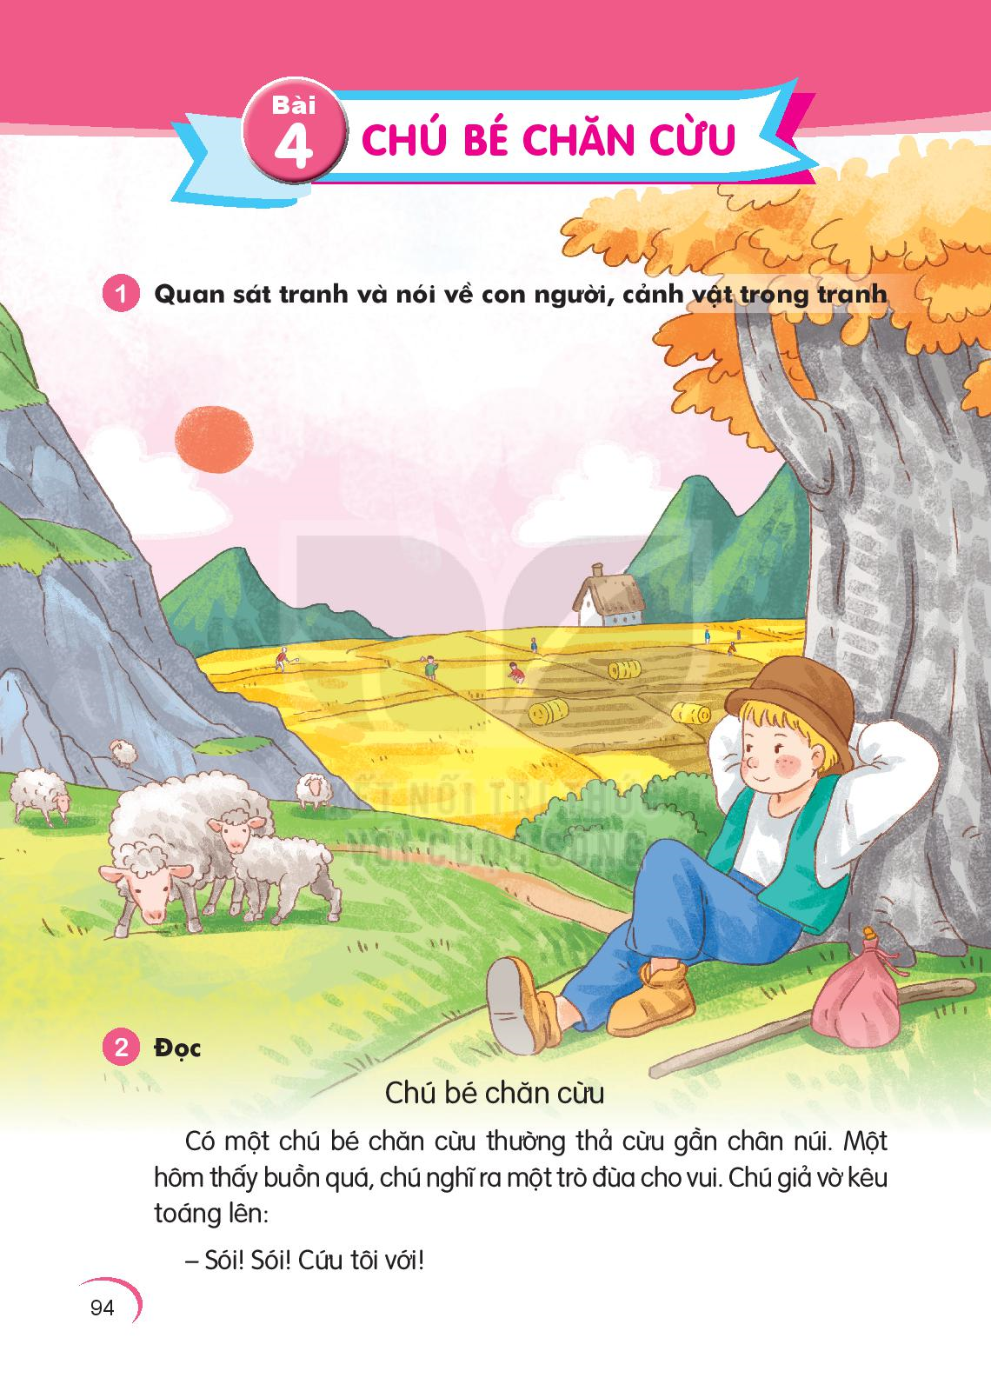
TIẾT 1

Slide 2
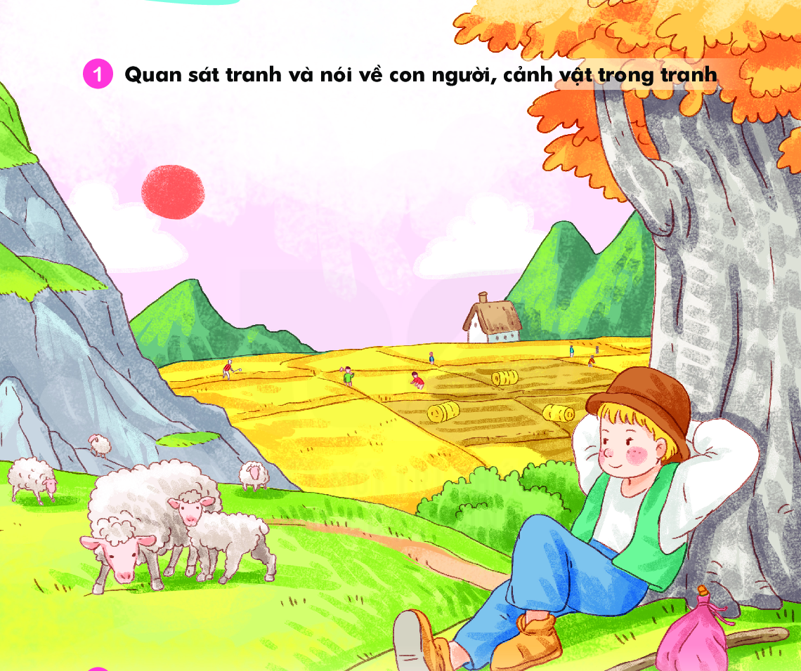

Slide 3
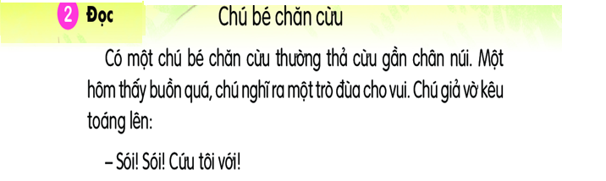
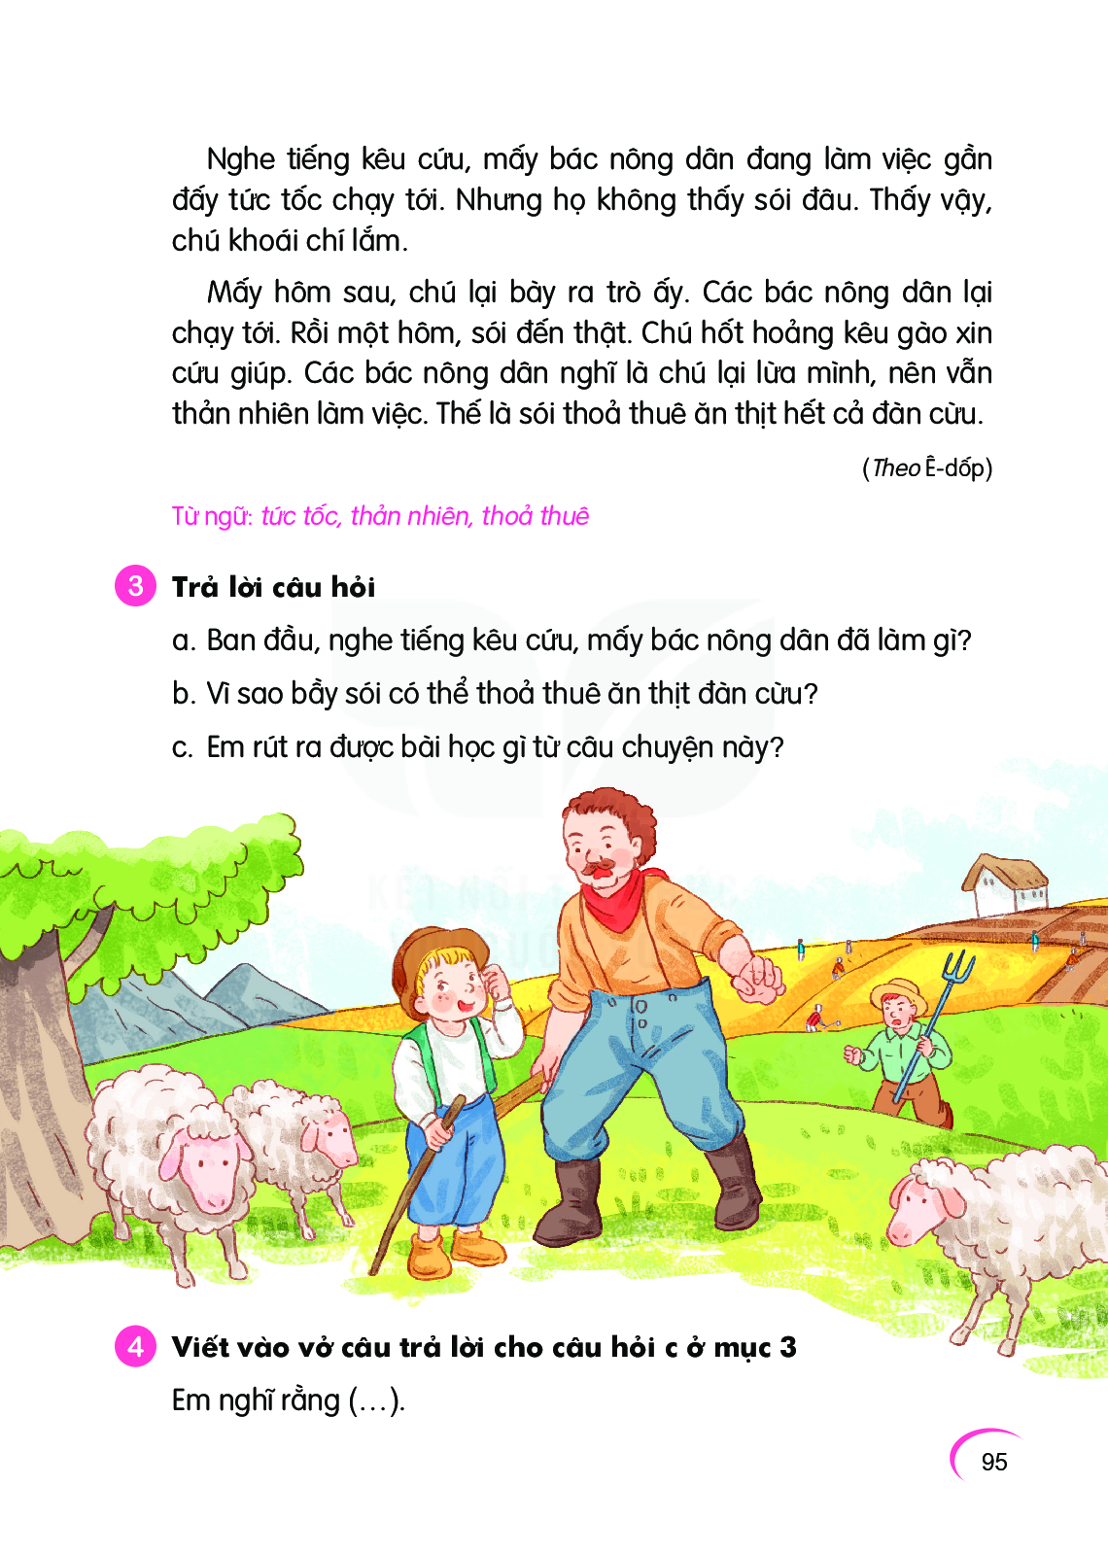

Slide 5

TIẾT 2
Ban đầu nghe tiếng kêu cứu, mấy bác nông dân đã tức tốc chạy tới.
Bầy sói có thể thỏa thuê ăn thịt đàn cừu vì không có ai đến đuổi giúp chú bé.
Gợi ý: câu chuyện muốn nói với chúng ta, hãy biết đùa vui đúng chỗ, đúng lúc, không lấy việc nói dối làm trò đùa…

Slide 6
chúng ta không nên nói dối.

Slide 7
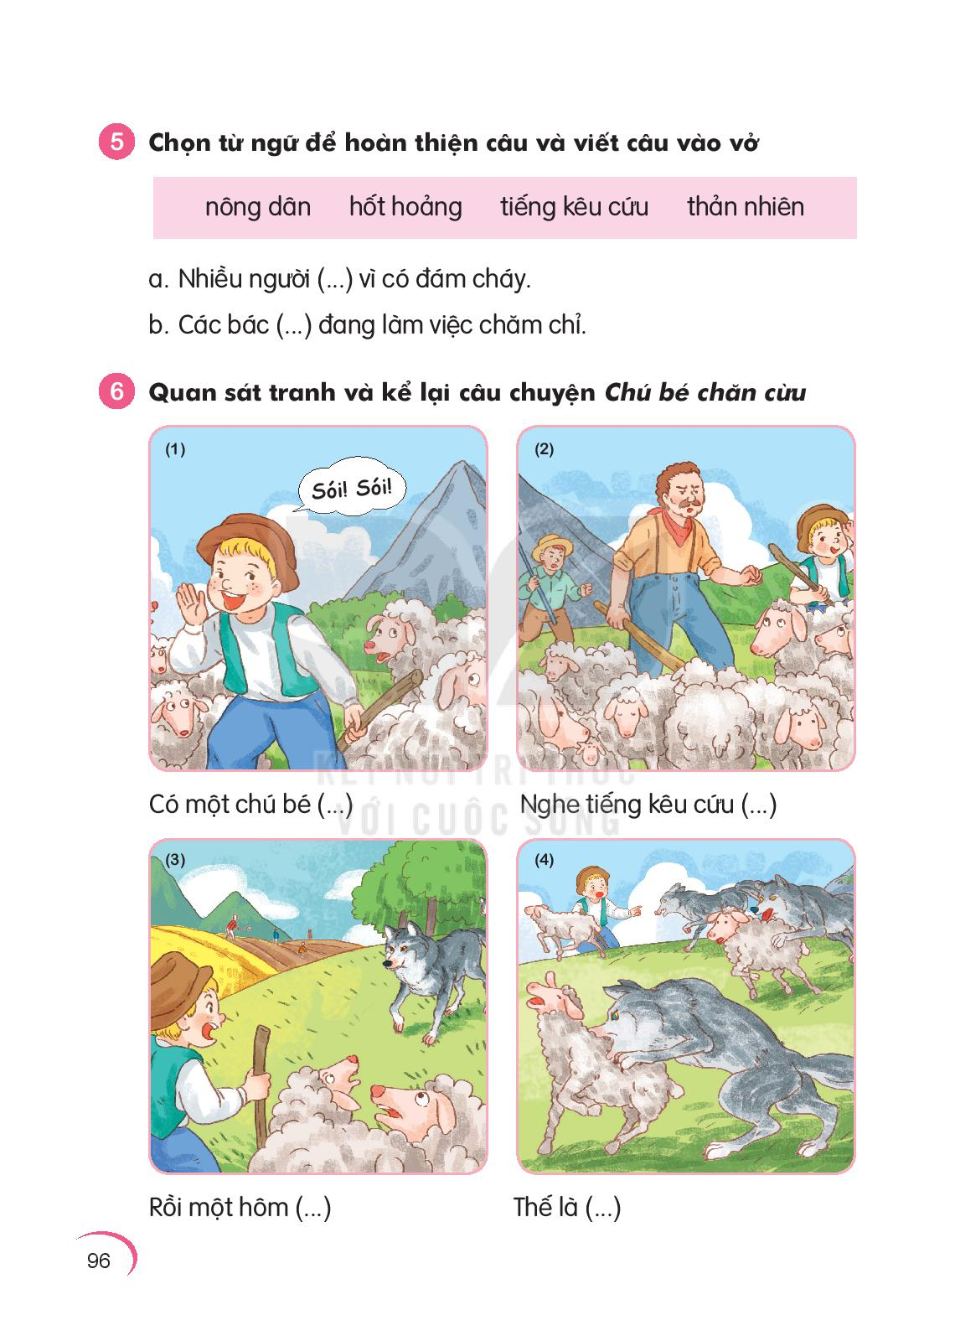
TIẾT 3
Nhiều người hốt hoảng vì có đám cháy.
Các bác nông dân đang làm việc chăm chỉ.

Slide 8
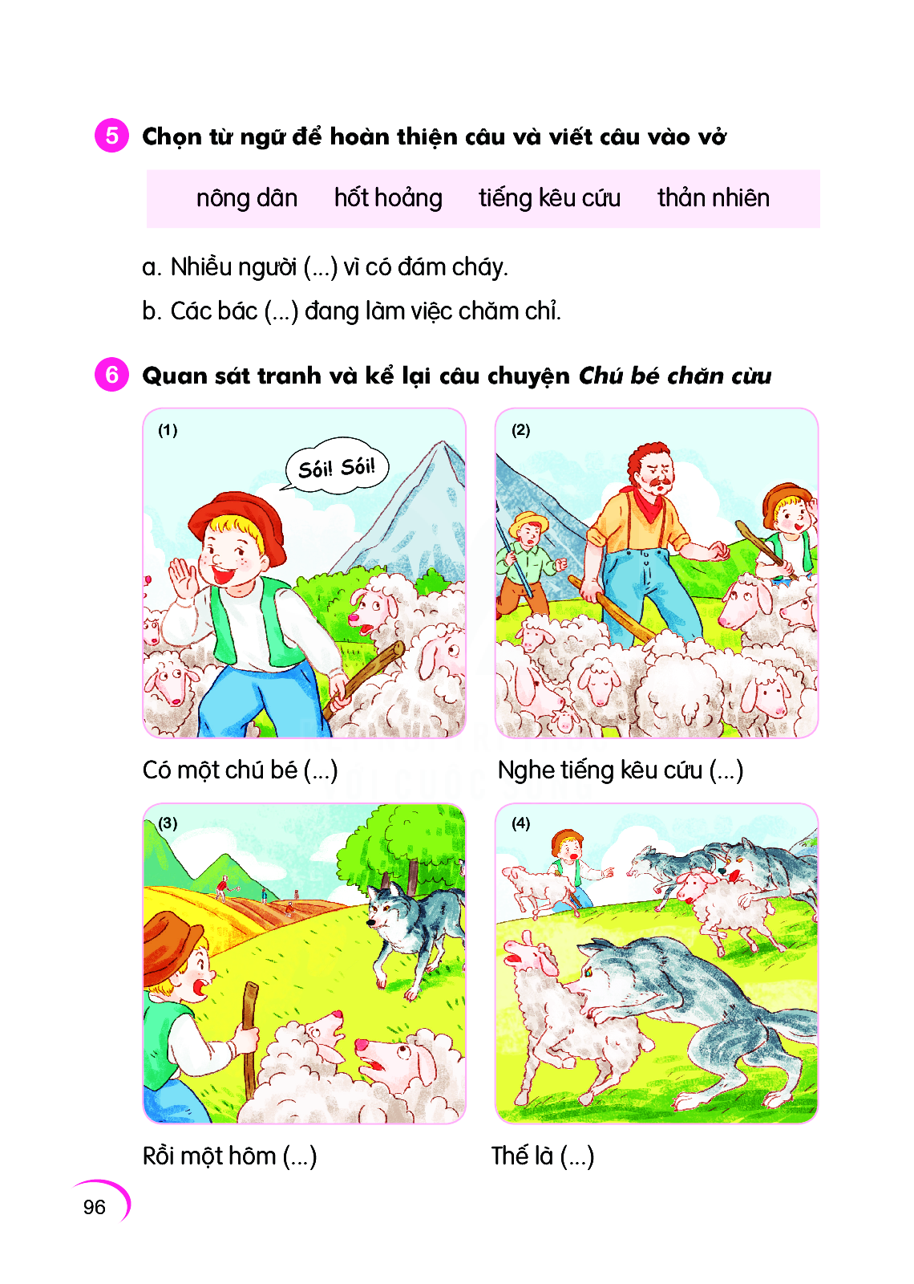

Slide 9
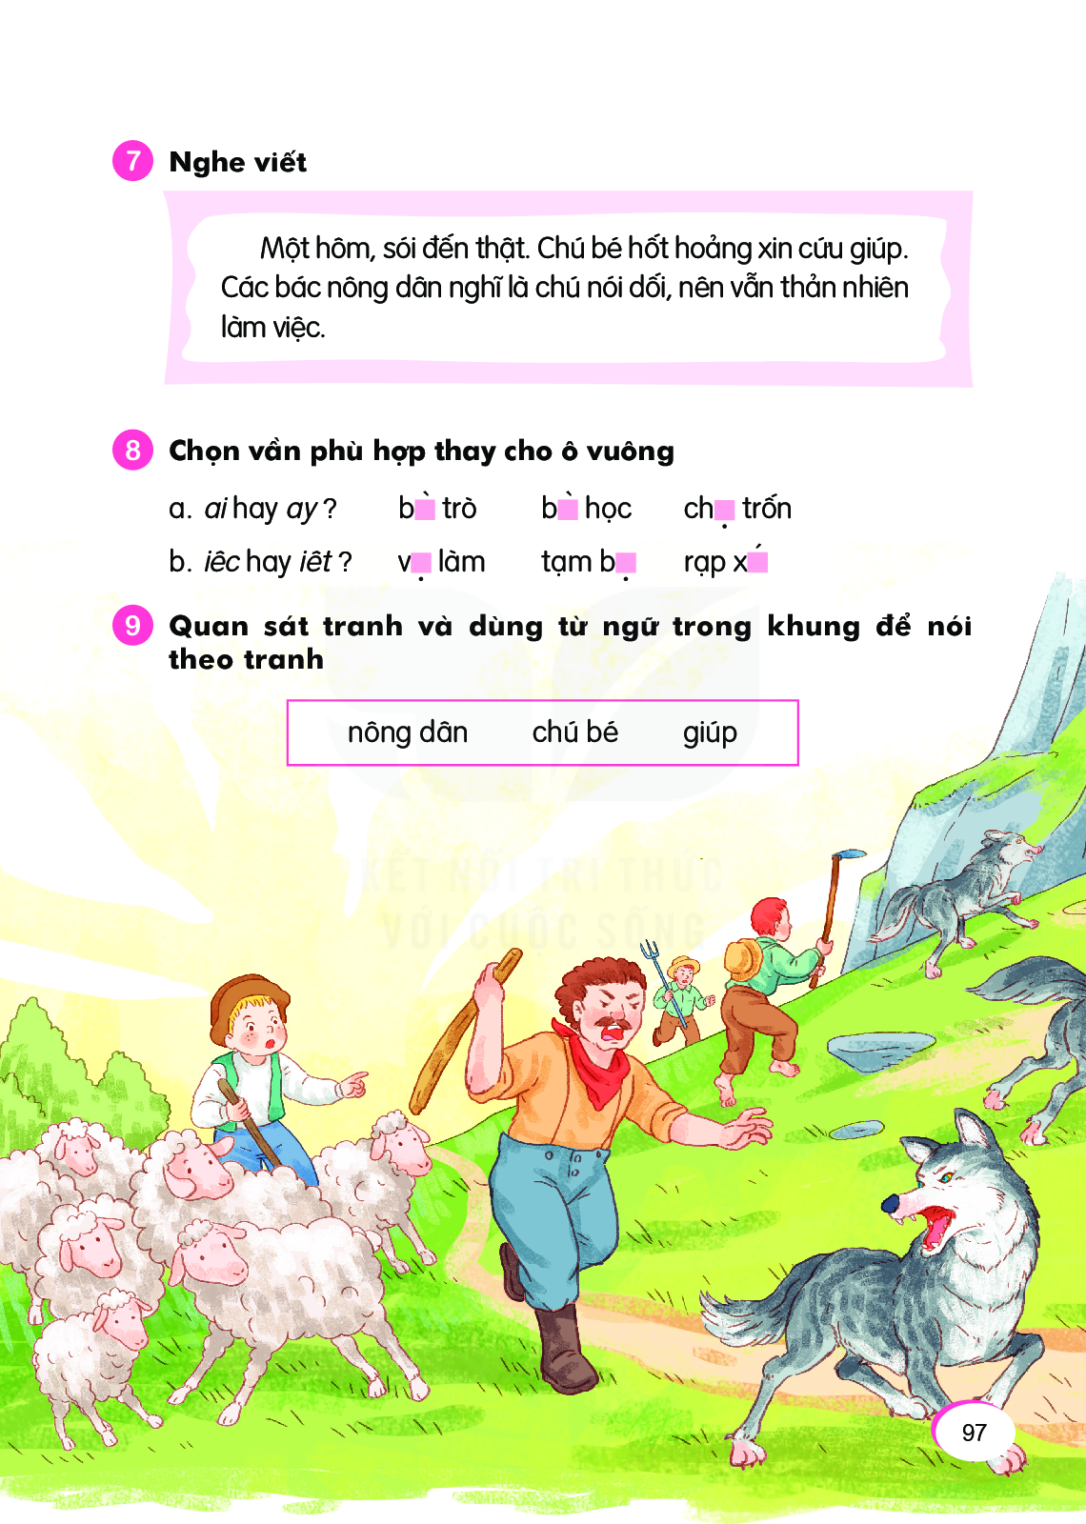
TIẾT 4

Slide 10
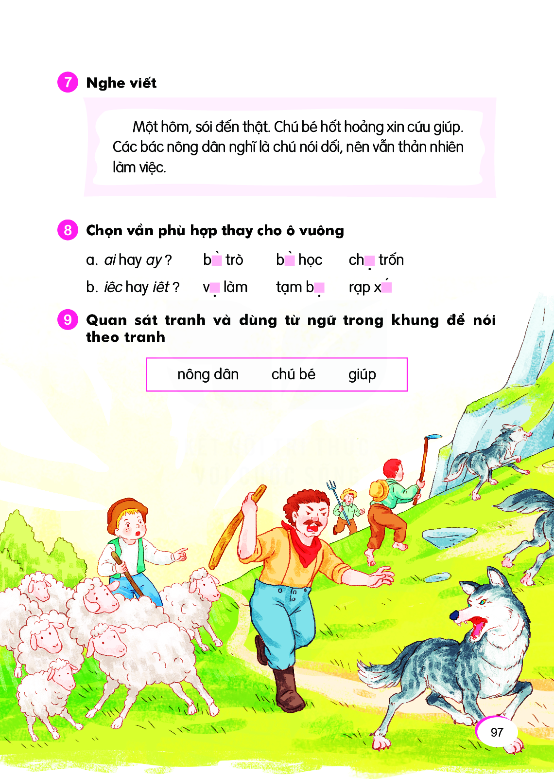
bày trò, bài học, chạy trốn
việc làm, tạm biệt, rạp xiếc.

Slide 11
